Slide 1




HADEAN
基于遗传算法的配送路线优化系统

Slide 2


01
项目背景
目
录
02
项目概要
Plan Contents
03
创意描述
04
功能展示

Slide 3
01
项目背景

Slide 4



项目背景
物流行业规模进一步扩大
物流配送科技化、专业化趋势进一步加强
物流配送的效率很不理想， 严重影响我国物流行业的健康发展
市场背景

Slide 5


项目背景
在此基础上，我们提出了基于遗传算法的配送路线优化系统。
HADEAN

Slide 6
02
项目概要

Slide 7
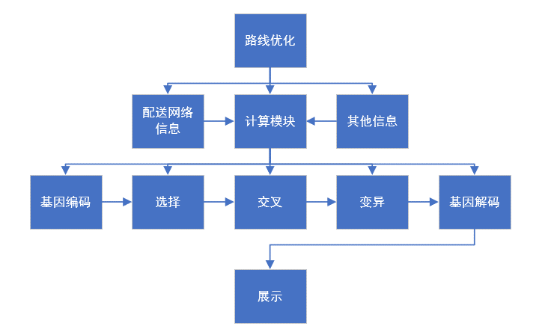
项目概要
配送路线优化系统

Slide 8




项目概要
管理人员
辅助管理人员掌握配送网络的信息
配送人员
辅助配送人员掌握配送路线的信息
计算系统
提供计算平台
实时计算路径，反馈给配送人员

Slide 9
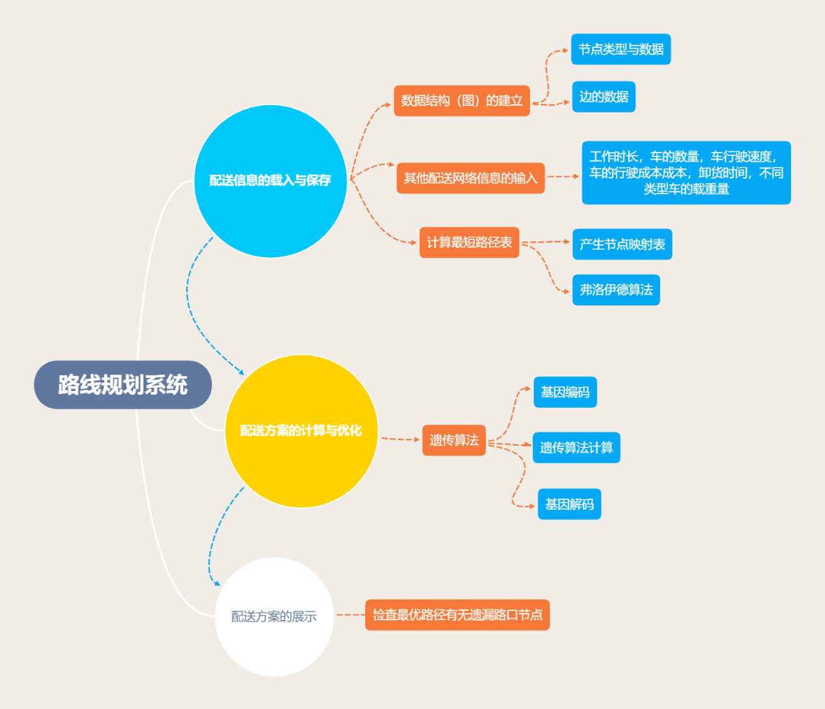
项目概要

Slide 10
项目概要
（1） 接入第三方服务进行统计存在数据不安全；
自有平台，未使用任何第三方代码
（2） 埋点成本高，且容易出错；
提供可视化埋点功能，不懂代码也能埋点
（3） 现有埋点功能对数据统计交互不友好；
提供焦点功能，绘制用户点击的热力图，结合可视化埋点，清晰直观
（4） 埋点日志量大，通常很难找到自己想测试的埋点；
提供调试工具，可以单独显示自己想要调试的埋点
（5） 在版本迭代过程中，埋点漏了或者错了，仍需人力测试，比较花费时间。
系统自带埋点导出和导入功能，避免以上问题
算法模型差，只计算最短路径，没有考虑配送的其他因数。
没有根据配送公司的实际情况来考虑配送路线。
数据缺乏保护性，导致物流配送信息容易泄露。
缺乏简洁的人机交互界面，容易导致管理人员和配送人员无法理解其表达。
HADEAN对此提出了崭新的数学模型，综合考虑配送中的各种因素
提供权重选择功能，共物流公司根据实地情况选择不同的权重，以满足需求。
HADEAN团队提供了一款轻量级的软件，可以在普通电脑上计算配送路径，无需联网操作，可以保证数据的安全。
提供简洁易懂的GUI界面，可以让不会使用该软件的人很快上手。

Slide 11
03
创意描述

Slide 12
创意描述
本项目的计算模块算法为遗传算法，为了遗传算法避免陷入局部最优解的情况，本项目采用了较为新颖的自适应改进算子。
1.良好的数学模型
01
我们团队根据实际情况，做了很多工作来进行调研，为了保证数学模型的适用性。
3.遗传算法的改进
02
04
2.优秀的开发工具
本项目的开发使用了Visual Studio 2017这一款优秀的编译器来完成项目的开发，使用了Qt这款良好的GUI开发软件。使用C/C++语言，提高运行速率。
03
4.用户友好
本项目的GUI简单易操作，人机交互性良好

Slide 13
创意描述
5.站在用户立场上考虑
6.支持地图的载入与修改
05
06
本项目设置了权重选择功能，可以使方案更加适合用户的需求。
本项目支持地图载入与修改，不需要操作人每次繁琐的输入地图信息。遇到相近的配送网络信息可以直接修改。

Slide 14
04
功能展示

Slide 15
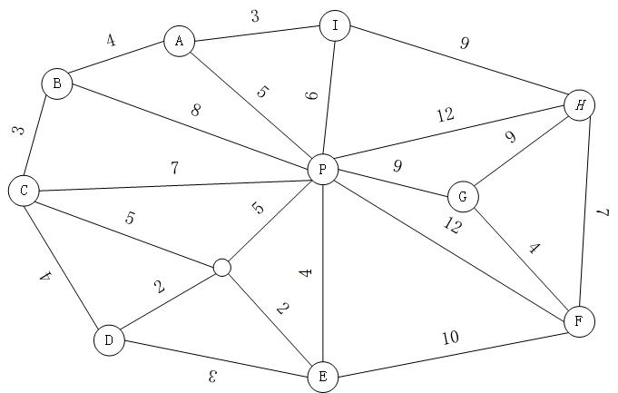
功能展示
配送点名称 | P（配送中心） | A | B | C | D | E | F | G | H | G | I
配送量 | 0 | 1.7 | 0.8 | 1.3 | 2.8 | 1.9 | 3.5 | 0.9 | 0.3 | 0.9 | 1.2

Slide 16
功能展示
车辆种类 | 2
车辆成本 | 10、18
车辆数量 | 5、5
车辆载重 | 2、5
最大里程数 | 35
车辆速度 | 10
最大行驶时间 | 8
单次卸货时间 | 5

Slide 17
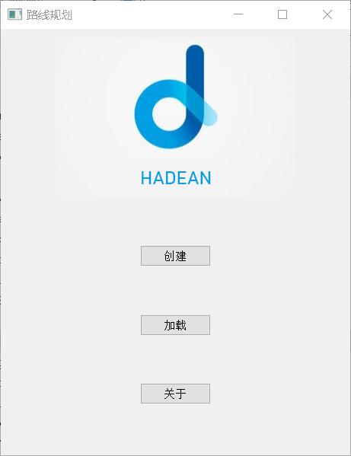
功能展示
01
创建
02
加载
03
关于

Slide 18
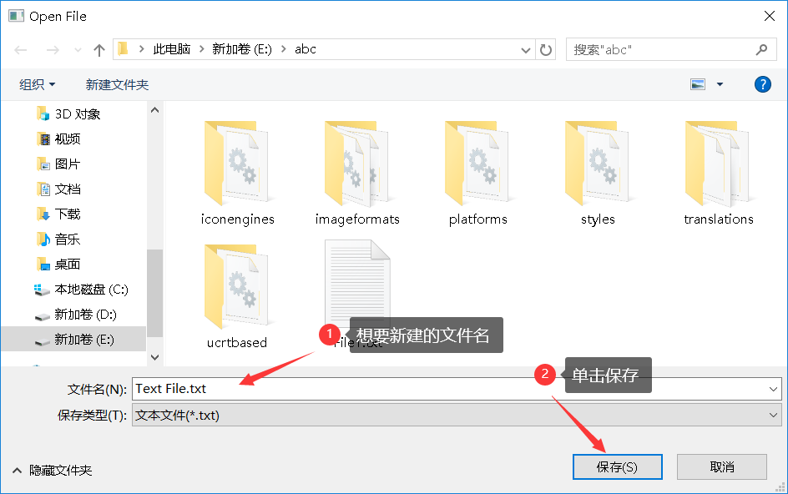
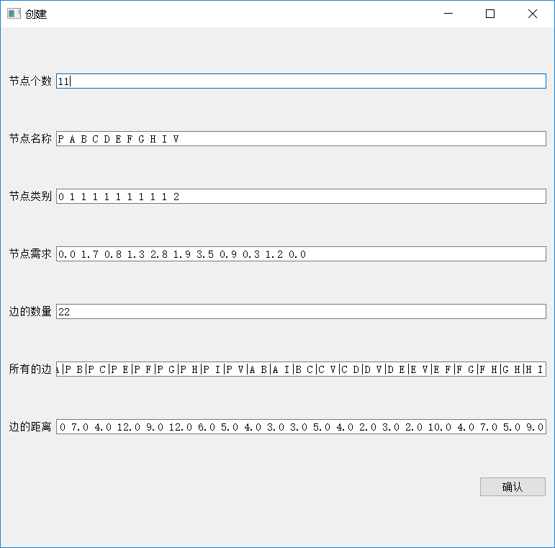
功能展示
01
创建

Slide 19
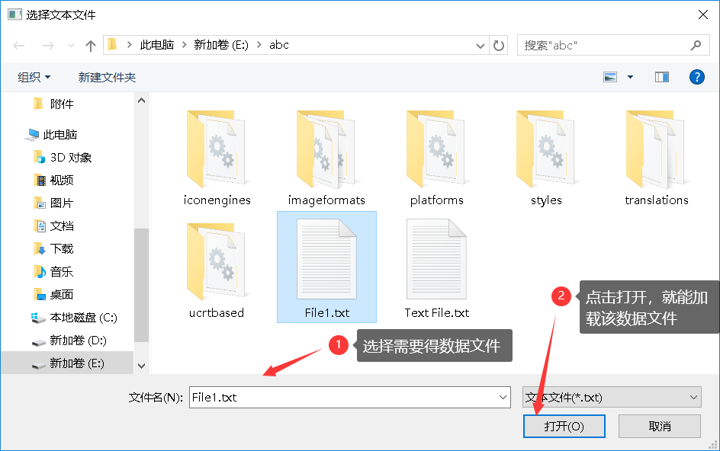
功能展示
02
加载

Slide 20
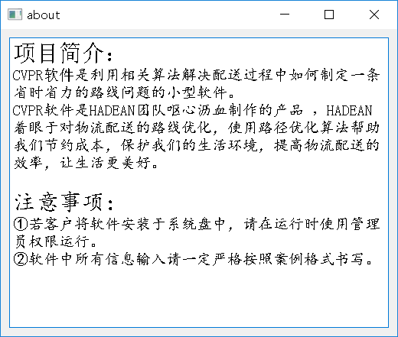
功能展示
03
关于

Slide 21
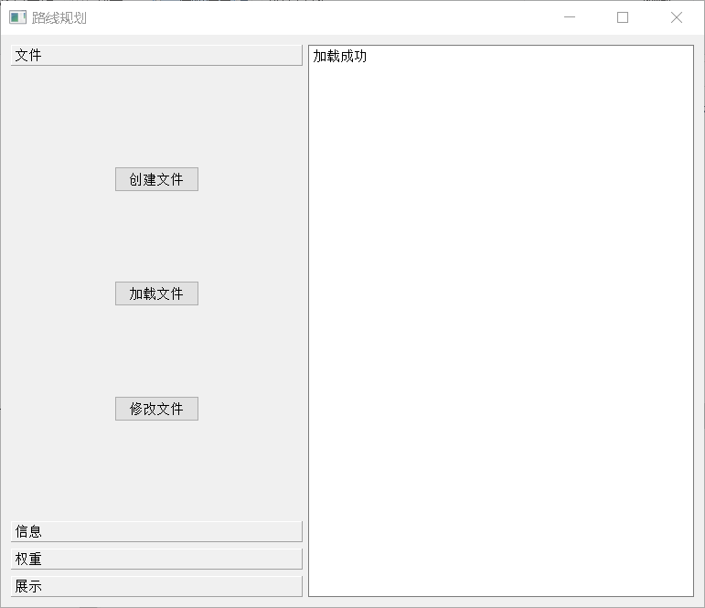

功能展示
01
加载完地图后进入操作界面。

Slide 22
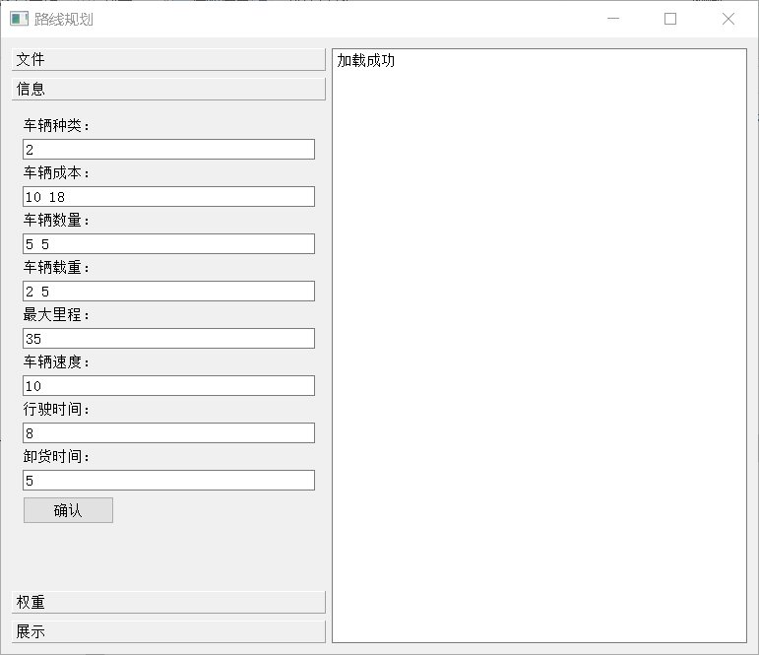

功能展示
02
选择信息一栏，输入配送的其它信息。

Slide 23
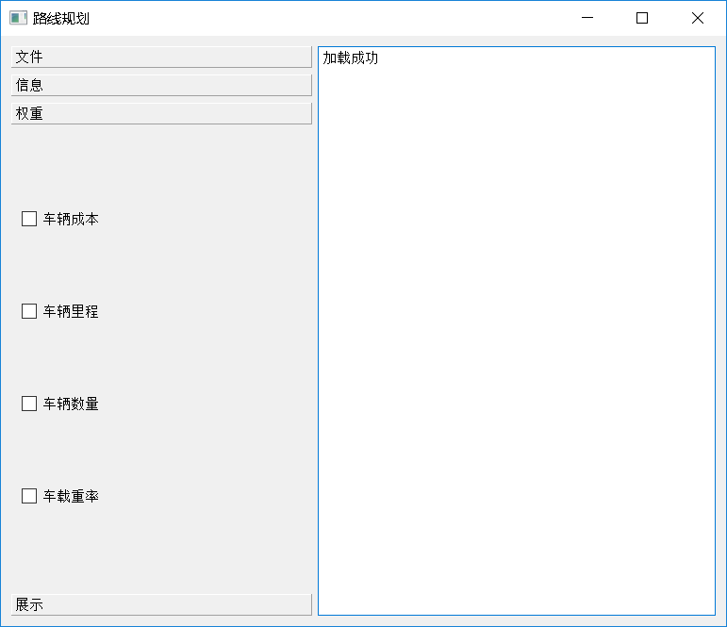

功能展示
03
权重一栏共有四个可选项，客户可与根据自己的偏好选择方案的偏重。

Slide 24
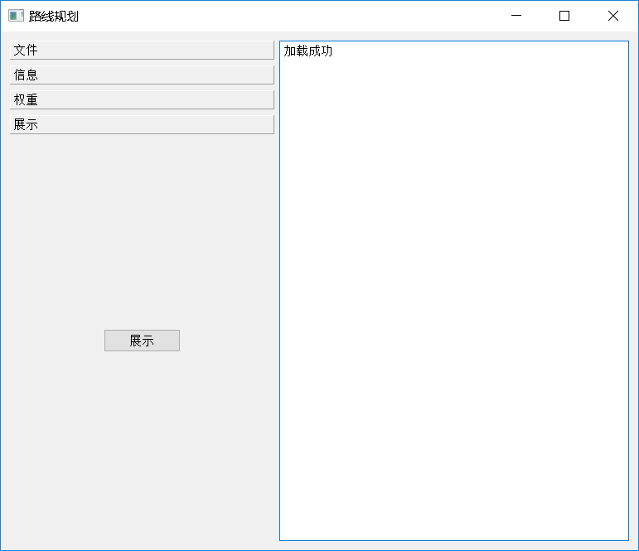

功能展示
04
点击展示按钮即可最优计算方案。

Slide 25
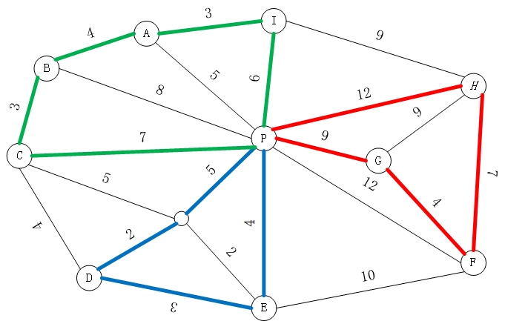
功能展示
权重选择 | 车辆里程最短
（实际载重量/车辆载重） | （车辆路程/单次最大里程）
第一条路径 (5/5) | P, C, B, A, I, P (23/35)
第二条路径 (4.7/5) | P, E D, P (14/35)
第三条路径 (4.7/5) | P, H, F, G, P (32/35)

Slide 26
感谢聆听
基于遗传算法的配送路线优化系统
HADEAN

